Slide 1
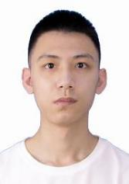
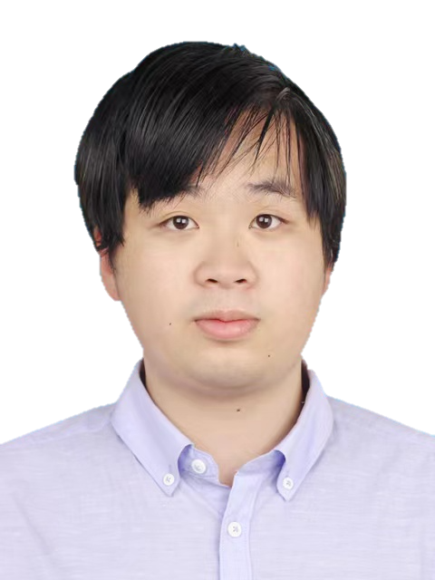
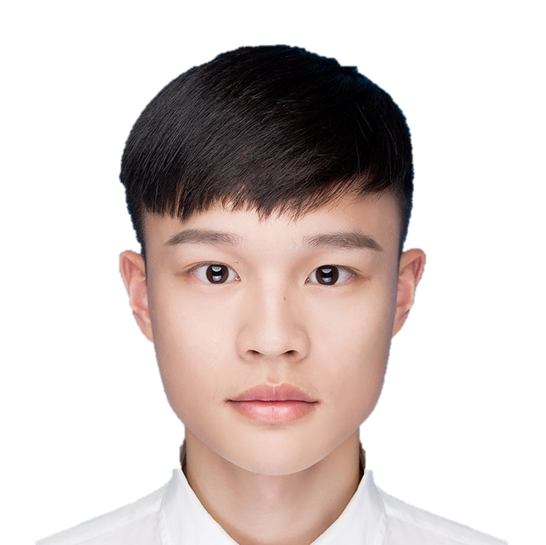
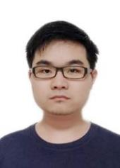
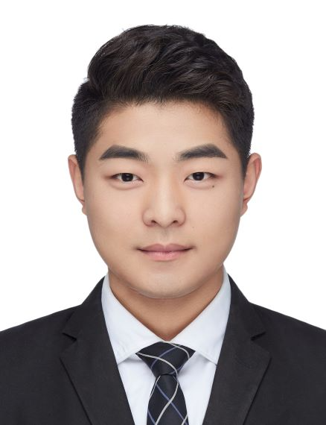
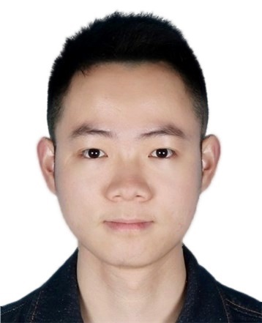
团队介绍
队伍名称：就不提交，就是玩儿~
付浪，队员
南方科技大学计算机系研二
研究方向：模型压缩
陈志文，队长，
中科院计算所研二
研究方向：知识图谱
程星，队员，
中科院计算所研二
研究方向：多模态检索
张烙铭，队员
南方科技大学计算机系研二
研究方向：强化学习
张俊山，队员
中科院计算所研二
研究方向：图计算
詹员，队员
中科院自动化所研二
研究方向：强化学习

Slide 2
任务描述
任务定义
给出图的顶点、顶点特征、连接边，完成未知节点的单类别预测（本质：多分单类）
数据特征描述
节点特征 ：300维向量，来自论文标题和摘要等内容
边信息 ：边代表论文间的引用关系
数据集部分统计信息
nodes numbers (labeled) : node numbers(unlabeled) ≈ 1: 2
train nodes blocks（2层） 采样（labeled）: train nodes blocks 采样(all) ≈ 0.4
val (a榜数据) nodes blocks（2层）采样（labeled）: val nodes blocks 采样(all) ≈ 0.3
实验难点
train node (labeled) 的labels只包含23种标签，验证集（a榜）和 测试集很可能有从未出现过的标签，无法预测
验证集（a榜数据）2阶子图周围有label的比例和训练集不一致，在标签传播中会有巨大影响（线上线下差异较大）

Slide 3
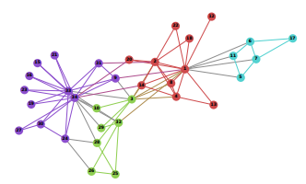
特征提取
出发点
图网络本质是聚合节点邻居的信息及其自身的信息，进行消息传递，以获取到节点的高阶特征，生成节点的表示
图网络难以聚合全部邻居信息，一般通过采样方式近似
采样使得图网络难以完整捕获图的全局信息
使用低维向量表示，使得原网络结构类似的两个点表示成的向量相似
Deep Walk通过截断随机游走，学习出一个网络的社会表示
网络嵌入特征
Deep Walk
Graph Embedding
统计网络图中每个节点的出入度及其一阶二阶邻域信息
出入度对数后归一化到[0, 1]
统计学
特征
统计信息
Statistical Feature

Slide 4
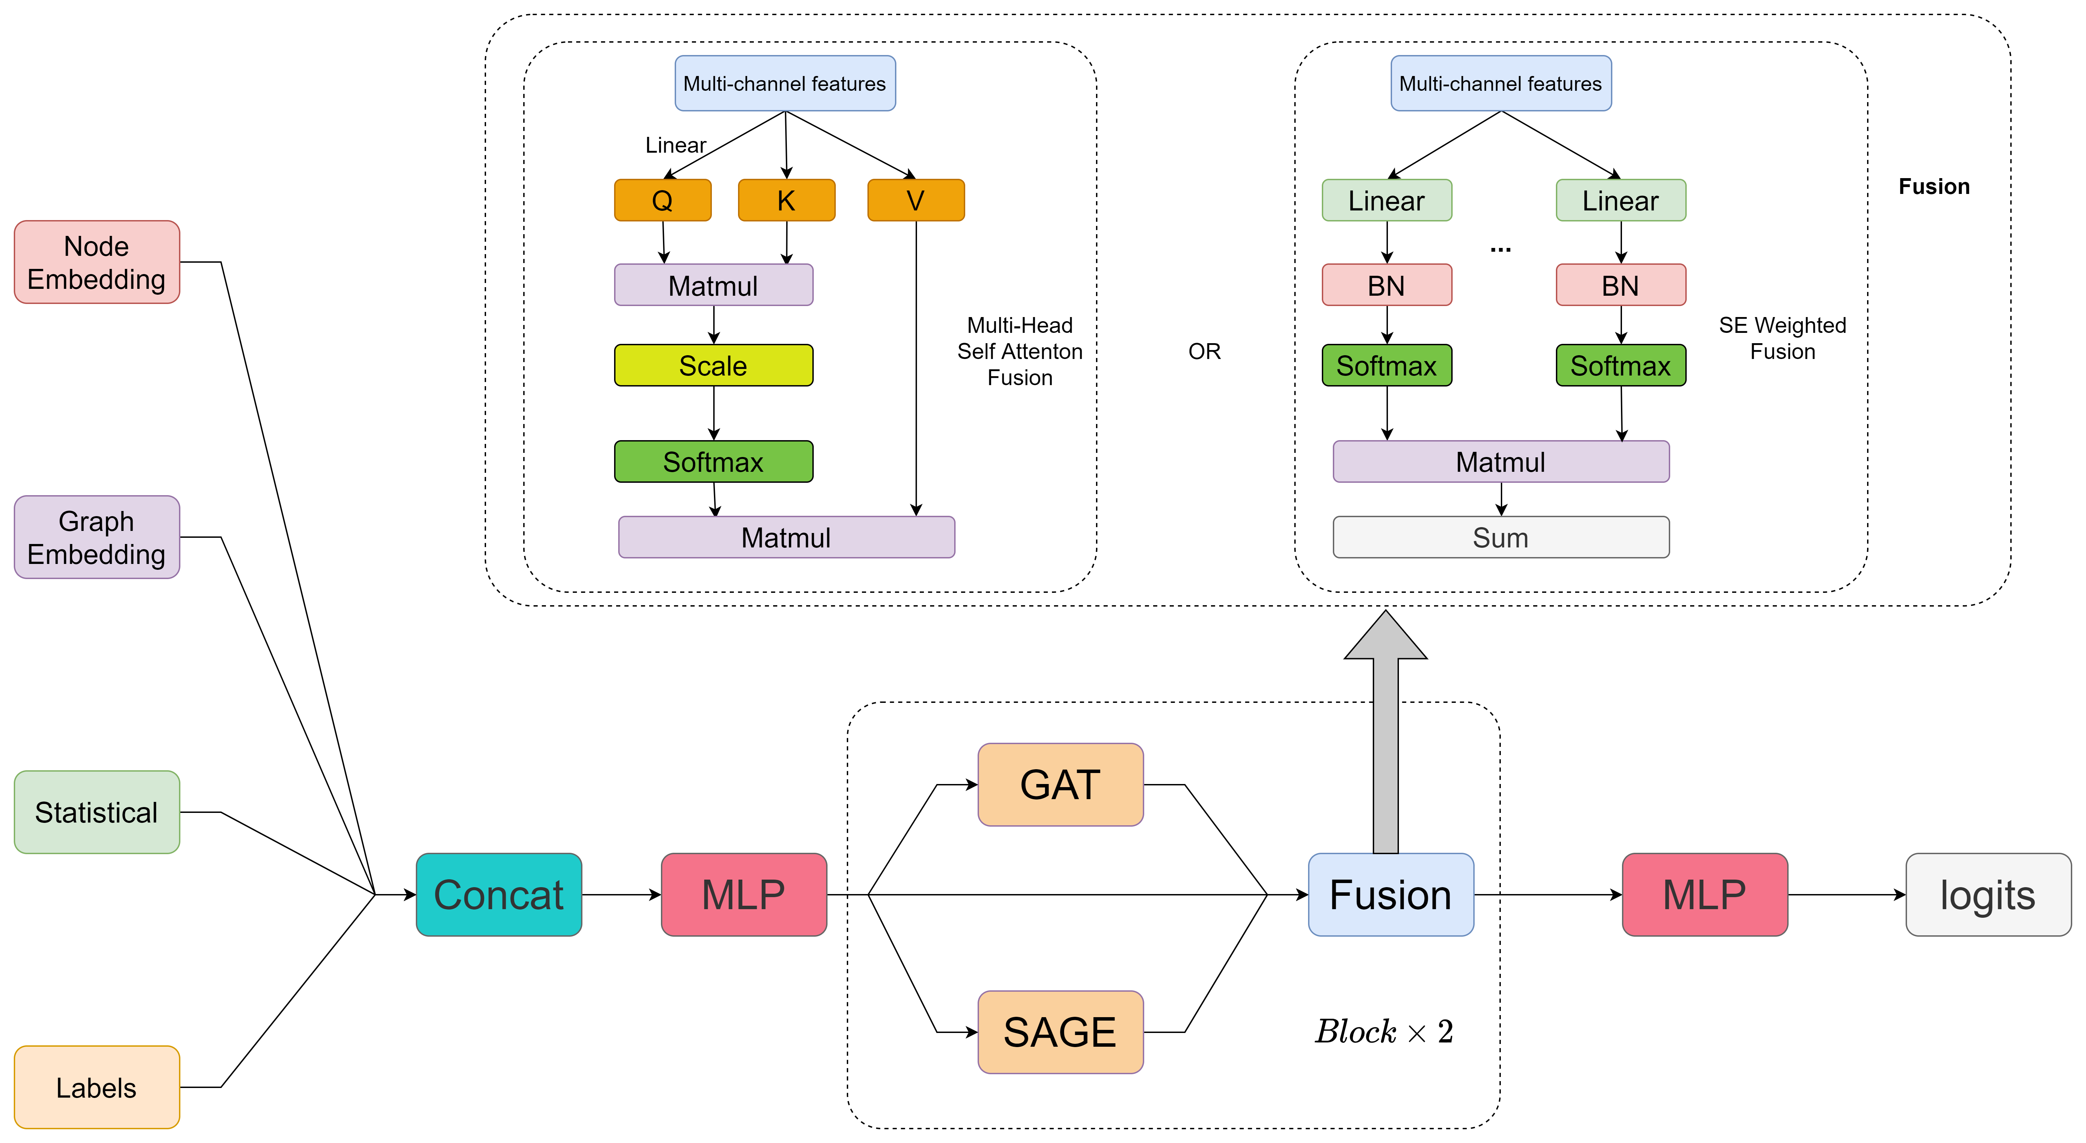
模型框架
Labels通过标签嵌入与其他特征通过MLP层融合在一起
我们模型用到的图网络结构主要包含SAGEConv 、GATConv 、GATv2Conv这三种基础网络
每层的Blocks 输出通过Fusion融合，Fusion包含多头注意力机制以及se融合这两种不同的结构
Blocks每层通过desnet结构连接

Slide 5
训练细节
Drop Edge
在每次训练时，随机删除掉原始图中固定比例的边
降低过平滑的收敛速度，减少由过平滑引起的信息损失
Masked Label Prediction
在label propagation过程中，以一定概率替换或者掩码标签
在同一个batch中，掩码输入节点标签，防止标签泄漏
K折交叉验证
将样本集分割成K份，一份被保留作为验证模型的数据，其他K-1份用来训练
划分数据集时，采用分层抽样的方法

Slide 6
实验设置
实验配置
Ubuntu 18.04，Tesla V100
Python 3.7
torch 1.7.1，cuda 10.2
dgl 0.8
模型配置
模型层数2层，隐藏层层数512
节点领域采样数[30, 30]
增大采样层数宽度以及深度，一定程度上能提升分类准确率，但运行时间花销较大
图网络组合
GATConv
SAGEConv lstm和GATConv
SAGEConv lstm和GATv2Conv
优化器选用OptimAdam，初始学习率5e-4
训练步数50步，30步时提前终止，单折模型训练时长大致5-6小时

Slide 7
实验结果
输入特征 | 模型 | 连接方式 | 初赛单五折测试集ACC
Node Embedding | GATConv | - | 54.17
Node Embedding | GATConv | ResNet+Multi-head Fusion | 54.95
Node Embedding | GATConv | DesNet+Multi-head Fusion | 55.47
Node Embedding | SAGEConv+GATConv | DesNet+Multi-head Fusion | 55.99
Node Embedding+Deep Walk | SAGEConv+GATConv | DesNet+Multi-head Fusion | 56.68
Node Embedding+Deep Walk+Statistical Feature | SAGEConv +GATConv | DesNet+Multi-head Fusion | 56.95
Node Embedding+Deep Walk+Statistical Feature | SAGEConv +GATv2Conv | DesNet+Multi-head Fusion | 57.12
Node Embedding+Deep Walk+Statistical Feature | SAGEConv +GATv2Conv | DesNet+SE weighted Fusion | 57.25
Node Embedding+Deep Walk+Statistical Feature | SAGEConv +GATv2Conv+GATConv | DesNet Fusions(All) | 57.49（所有模型融合）
单模单折的最好结果为：56.447（初赛）

Slide 8
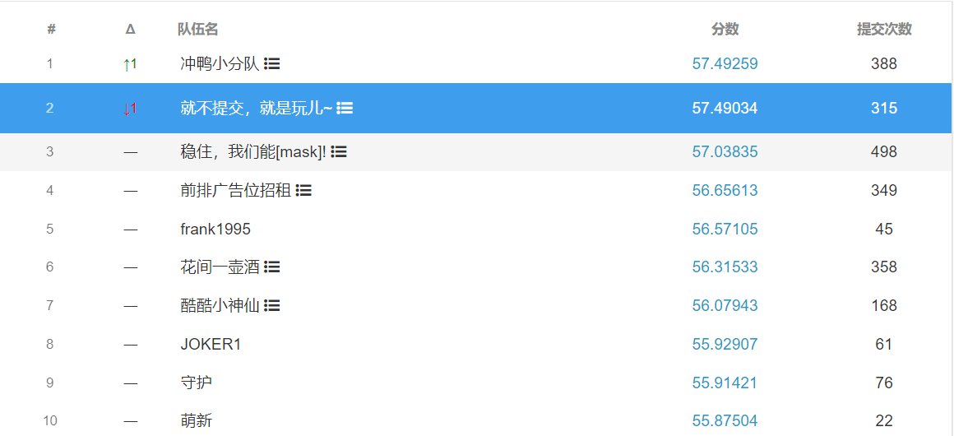
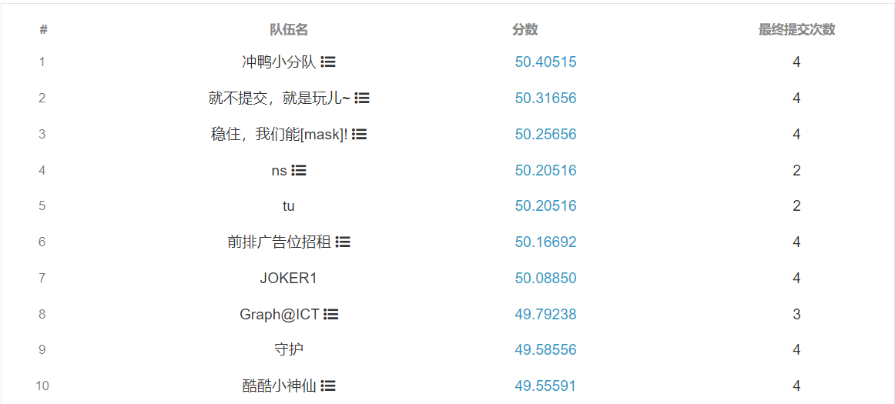
最终排名
初赛：Rank2
复赛：Rank2

Slide 9
其他尝试
ACM/ACMII
考虑改善类与类连接处边缘节点的预测准确率，引入高通/低通/I三个通道并融合
模型无明显性能提升
LAGNN
使用CVAE模型，利用一阶邻居学习节点特征的分布
模型效果下降
损失函数
尝试多分类问题中的Label Smoothing、Asymmetric Loss
单分类问题不适用，模型无明显性能提升
异构图
构建包含“引用”、“被引用”、“引用或被引用”这三种关系的异构图
异构图聚合特征时过拟合严重，验证集ACC上升，测试集ACC下降

Slide 10
其他尝试
模型自蒸馏
将预训练好的教师模型的知识通过蒸馏的方式迁移到学生模型
模型无明显性能提升
伪标签增强
选择验证集预测精确率较高类别，在此类别基础上选择测试集上预测置信度较高的节点，作为伪标签
模型预测准确率较低，伪标签效果不佳
对比学习
基于simCLR用图数据增强的形式产生双塔模型来对比学习（没效果）
基于图邻居对比学习的形式构造正负样本比来对比学习（训练集很快过拟合）

